Slide 1
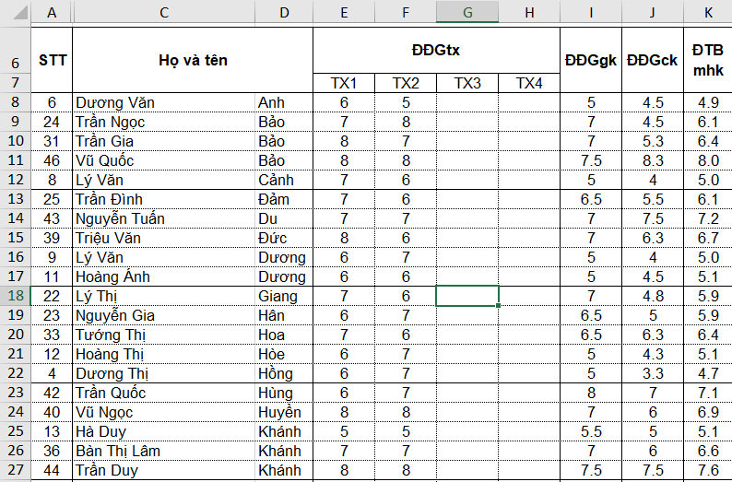
KHỞI ĐỘNG
Các em hãy đếm số HS có điểm trung bình lớn hơn 6,5
Liệu có cách nào chỉ hiển thị các hàng có điểm trung bình lớn hơn 6,5, để giúp cho việc đếm trở nên nhanh hơn không?

Slide 2
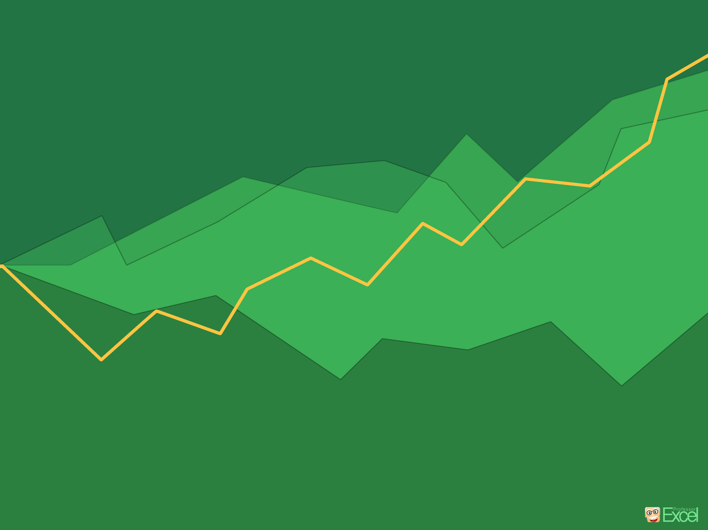
TIẾT 12. BÀI 6: SẮP XẾP VÀ LỌC DỮ LIỆU(tt)
Người dạy: Trình thị thấm

Slide 3
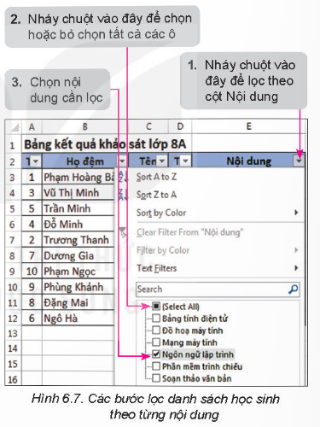
2. Thực hành: Lọc dữ liệu
Nhiệm vụ 1 (Lọc theo một tiêu chí): Thực hành:
Chức năng lọc dữ liệu để làm gì?
Chức năng lọc dữ liệu của phần mềm bảng tính được sử dụng để chọn và chỉ hiển thị các dòng thỏa mãn điều kiện nào đó.
Mở tệp: Bangkhaosat.xlsx ở tiết trước
Lọc danh sách học sinh theo từng nội dung tin học mà học sinh lựa chọn (sử dụng bộ lọc nhiều tùy chọn)

Slide 4
2. Thực hành: Lọc dữ liệu
Nhiệm vụ 2 (Lọc theo nhiều tiêu chí): Thực hành:
Lọc danh sách học sinh của Tổ 1 muốn tìm hiểu nội dung Đồ họa máy tính
HƯỚNG DẪN
Bước 1: Thực hiện bước 1 và bước 2 như ở nhiệm vụ 1. Bước 2. Trong cột Nội dung, lại chọn tiêu chí lọc là Đồ họa máy tính. Bước 3. Trong cột Tổ, chọn tiêu chí lọc là 1. Bước 4. Để bỏ lọc dữ liệu, thực hiện tương tự như bước 4 ở nhiệm vụ 1 đối với cột Nội dung và cột Tổ

Slide 5
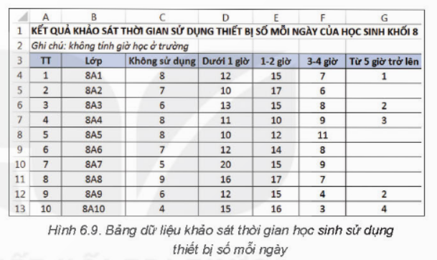
LUYỆN TẬP
Thực hành:
Để phục vụ cho việc thành lập CLB Tin học của trường, Các bạn học sinh lớp 8A đã thực hiện một cuộc khảo sát trong khối 8 để tìm hiểu sự ảnh hưởng của công nghệ kỹ thuật số đến cuộc sống của học sinh. Bảng dữ liệu dưới đây thống kê số học sinh của mỗi lớp đã trả lời câu hỏi “Bạn dành bao nhiêu giờ mỗi ngày sử dụng thiết bị số (điện thoại thông minh, máy tính bảng, máy tính,...) ngoài giờ học ở trường?”
a) Tạo bảng dữ liệu và định dạng theo mẫu ở hình 6.9 và lưu tệp với tên TGSDThietbiso.xlsx
b) Sắp xếp bảng dữ liệu theo thứ tự giá trị giảm dần của cột Không sử dụng
c) Sắp xếp bảng dữ liệu theo 2 tiêu chí: giá trị giảm dần của cột Không sử dụng, nếu bằng nhau thì sắp xếp theo giá trị giảm dần của cột Dưới 1 giờ
d) Lọc danh sách các lớp không có học sinh sử dụng thiết bị số từ 5 giờ trở lên

Slide 6
VẬN DỤNG
Ngoài các chức năng lọc mà em đã tìm hiểu trong phần thực hành, phần mềm bảng tính còn có chức năng lọc theo điều kiện. Khi nháy chuột vào nút lệnh lọc dữ liệu, em còn thấy tùy chọn Number Filters (hoặc Text Filters) nếu phần lớn các ô trong cột đó chứa dữ liệu số (hoặc ký tự).
Em hãy mở tệp dữ liệu TGSDThietbiso.xlsx, tìm hiểu chức năng Number Filters để lọc danh sách các lớp có số học sinh sử dụng thiết bị số từ 3 đến 4 giờ lớn hơn hoặc bằng 10 học sinh

